Slide 1
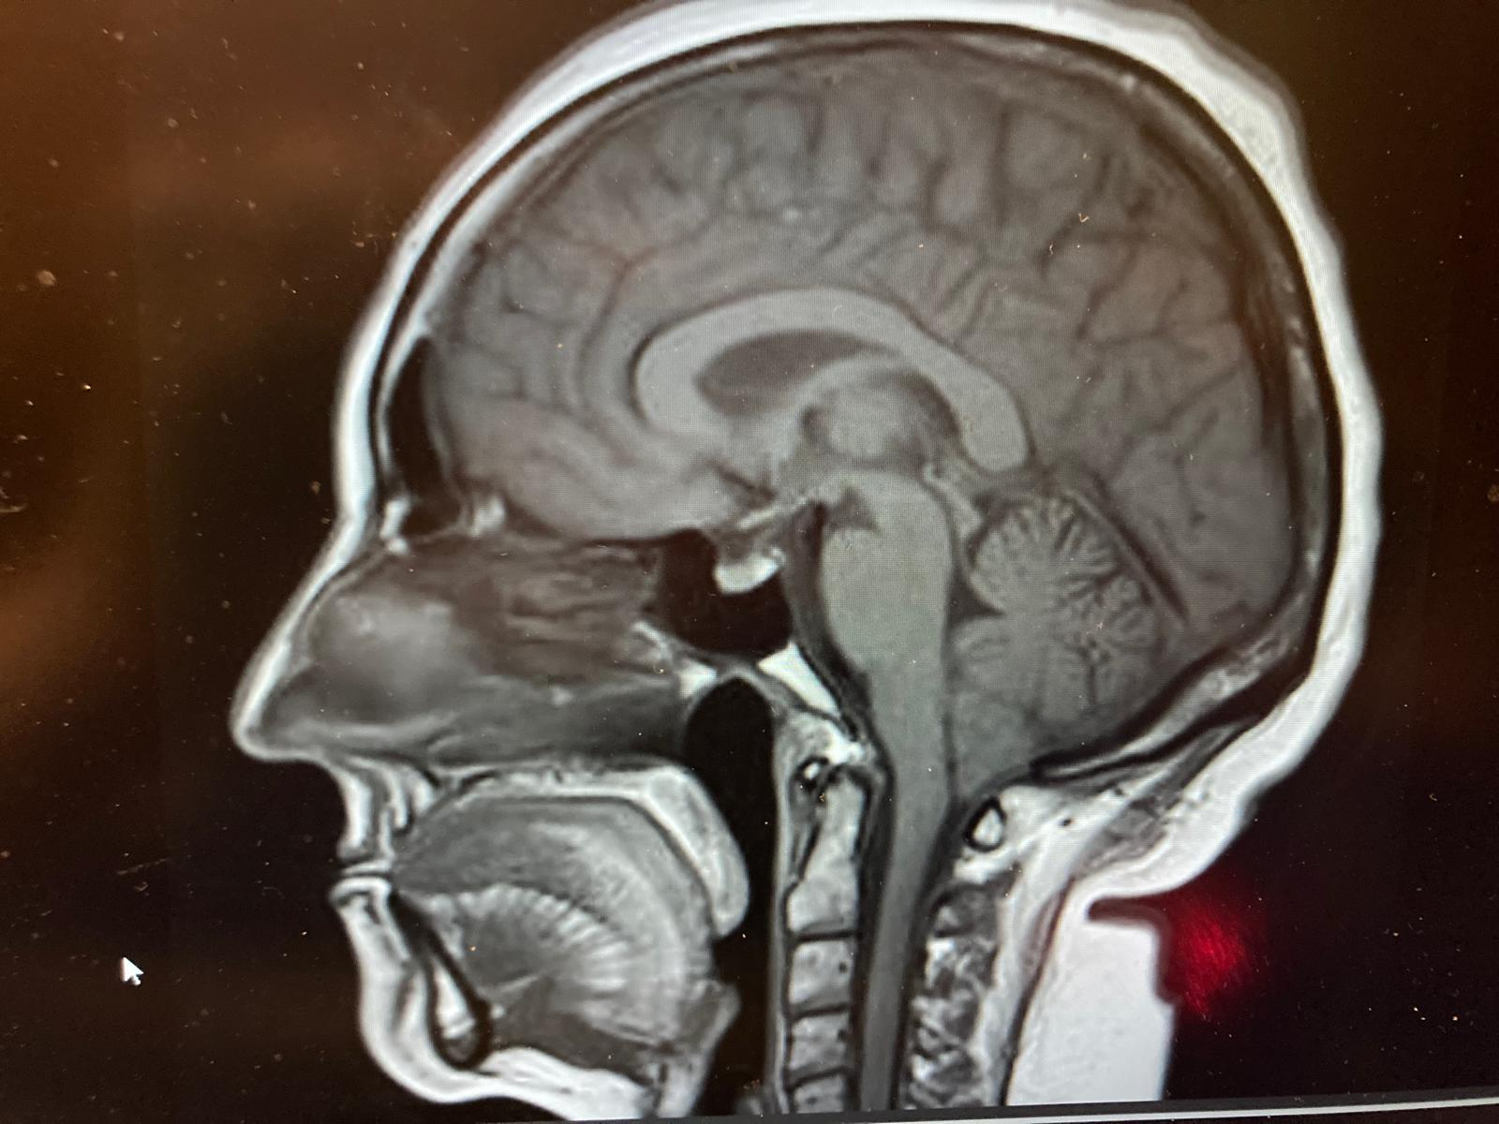
DISNEA EN MALFORMACIÓN DE CHIARI TIPO 1
P-059
Dra. Garcia Serrana, Dra. Blanco Ana.
Dirección Nacional de Sanidad de las Fuerzas Armadas Uruguay. Montevideo, Uruguay.
Introducción
La malformación de Chiari tipo i se define como el descenso de las amígdalas cerebolosas por debajo de 5 mm por debajo del agujero magno . Esto se debe a una disminución del tamaño en fosa posterior del cerebro. Cuando aparecen síntomas suelen aparecer en forma insidiosa . Se generan por compresión del cerebelo sobre sobre tronco encefálico ocasionando síntomas neurológicos o respiratorios, disrupción del líquido cefaloraquídeo que puede generar cefaleas y compresión sobre la médula espinal que ocasionando injuria sobre la médula espinal y síntomas respiratorios
Caso clínico
^{Sexo femenino ,56 a}ños, realiza limpieza en domicilio. Asmática en tratamiento con inhaladores sin otros antecedentes a destacar. Consulta por disnea al realizar tareas de esfuerzo que le impiden realizar su trabajo desde hace 3 meses, acompañado de cefaleas, paresia de miembros, disfagia ocasional sin selectividad si para líquidos o sólidos, ronquidos sin apneas presenciadas. Al examen físico :aumento de disnea a la flexión de la cabeza y extensión de miembros superiores , examen neurológico y respiratorio normal
Resonancia magnética descenso de de amígdalas cerebelosas por debajo de 6 mm por debajo del agujero magno,diagnóstico de malformación de Chairi tipo I .
PEM(presión espiratoria máxima) DISMINUIDA EN GRADO MODERADO en un 50%. PIM normal, IAH 6, TA 90 11%.De la valoración funcional respiratoria y neurologica normal. TAC de torax normal.
Con planteo de Malformación de Chiari tipo I con repercusión sintomática valoradara po equipo de nerurocirugía quien plantea descompresión de fosa posterior.
Discusión y clonclusiones
La respiración se encuentra controlada a nivel de tronco encefálico en tres núcleos principales: un grupo respiratorio ubicados:1- en la protuberancia 2- grupo respiratorio ventral 3- grupo respiratorio dorsal, ambos últimos ubicados a nivel del bulbo raquídeo. La espiración es un proceso pasivo, a excepción en la espiración forzada La espiración forzada, disminuida en esta paciente, se realiza durante el ejercicio y durante el habla participando los músculos intercostales internos y los abdominales. En el grupo respiratorio del núcleo ventral se encuentra el área de botiznger donde están las neuronas encargadas de la espiración forzada .
En este paciente se plantea de forma hipotética que la disnea originada en las tareas domésticas podría ser causada por compresión en este sector del bulbo raquídeo principalmente a la flexión de la cabeza en donde aumentaría la compresión.No se ha encontrado reportes de casos únicamente con disminución PEM como la presente en esta paciente.En suma se ha presentado un caso poco frecuente de disnea a nivel de tronco encefálico.

